Slide 1
社会工作法规政策

Slide 2
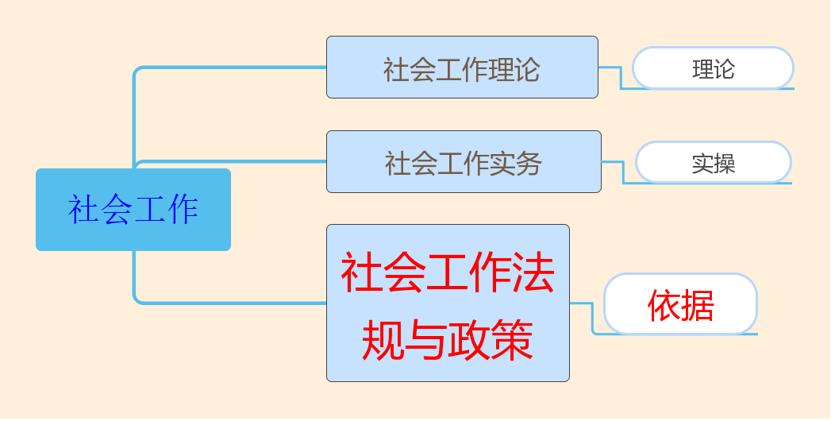
课程介绍
社会工作理论 理论
社会工作实务 实操
社会工作法规与政策 依据

Slide 3
学习方法
●从实际操作的角度出发：
也就是从实际工作出发理解法律法规
如，办事处、街道、居委会、村委会、民政部门、社会机构、社会组织、社团的
行政、管理人员、服务人员
●日常主要开展的工作领域：
社会保险、生活救助、劳动就业和劳动关系、婚姻家庭
城乡基层群众自治和社区建设（情景、平台）
学习建议：明确“ 人群 ”、“ 工作领域 ”
人群：老年人、妇女、未成年人及残疾人
工作领域：民政、司法、社保、社会治理、劳动就业等

Slide 4
课程框架
概述（总论）：
第一章、第二章，法规概况 + 专业人才（第一部分）
政策法律是什么、谁定的、其地位、作用
飘着的，需要落地落实，需要人去做
分类法规与政策：
第三至十四章，社会救助、特定人群、家庭、群众工作、
矫正禁毒及治安、烈士优抚安置、群众社区、慈善和志愿、
社会组织、就业、健康人口、保险（第二部分）
这十二章的内容并列，可以理解成作为社会工作需要服务的
十二领域，或者说我们需要干十二种活儿。

Slide 5
第一章 社会工作法规与政策概述
第一节 社会工作法规与政策体系
① 社会工作法规体系
② 社会政策体系

Slide 6
第一节、社会工作法规与政策体系
一、社会工作法规体系
（一）法规的含义
——国家立法机构和政府行政机关为规范个人和组织的行为（非思想）、维持社会各方面的运行秩序和对社会各方面实施有效管理而制定的各种规范性文件的总称。
法律、法令、规则、章程等法定文件的总称。

Slide 7
第一节 社会工作法规与政策体系
一、社会工作法规体系
（一）法规的含义
2个显著特点
一是规范性——须按照规范化的程序制定和实施
二是强制性——一经制定必须得到有效的执行

Slide 8
第一节 社会工作法规与政策体系
一、社会工作法规体系
（二）法规的种类
立法主体：
国家与地方、立法机关与行政机关
法规的层级即法规的纵向结构：
一最高、二基本、三单行、四行政、五地
方、六规章（部门与地方政府规章）

Slide 9
第一节 社会工作法规与政策体系
一、社会工作法规体系
（二）法规的种类
1. 国家法律——XX法
● 主体：全国人大及常委会
●《宪法》、《劳动法》、《婚姻法》
2. 行政法规——XX条例 / 规定 / 办法
● 主体：国务院
●《工伤保险条例》、《社会救助暂行办法》

Slide 10
第一节 社会工作法规与政策体系
一、社会工作法规体系
（二）法规的种类
3.国务院部门规章—— XX规定 / 办法
●主体：国务院有关部门
●如财政部、民政部《中央财政流浪乞讨人员救助补助资金管理办法》

Slide 11
第一节 社会工作法规与政策体系
一、社会工作法规体系
4.地方法规—— XX实施办法 / XX条例
●主体：省级人大及常委会、大市
●如内蒙古自治区党委贯彻《中国共产党农村基层组织工作条例》实施办法
●如《乌兰察布市城市园林绿化条例》

Slide 12
第一节 社会工作法规与政策体系
一、社会工作法规体系
（二）法规的种类
5.地方政府规章——XX规定 / 办法
●主体：省级政府、大市政府
●如《北京市促进慈善事业的若干规定》

Slide 13
第一节 社会工作法规与政策体系
一、社会工作法规体系
（三）法规的制定过程
《立法法》：立法应当遵循宪法的基本原则，以经济建设为中心，坚持社会主义道路、坚持人民民主专政、坚持中国共产党的领导、坚持马克思列宁主义毛泽东思想邓小平理论、坚持改革开放。
《民法典》——《中华人民共和国立法法》

Slide 14
第一节 社会工作法规与政策体系
一、社会工作法规体系
（三）法规的制定过程
1、行政法规规章制定的责任主体和程序
责任主体 行政法规： 国务院
国务院部门及规章： 国务院部门
地方性法规：省、自治区、直辖市的人民代表大会及其常务委员会；较大市

Slide 15
第一节 社会工作法规与政策体系
二、社会政策体系
公共政策 政策
社会政策

Slide 16
第一节 社会工作法规与政策体系
二、社会政策体系
政策的基本含义
侠义：政府和政党有关行动的规则体系
广义：国家、政府和政党为实现其目标而制定的总体方针、行动准则和具体行动的总和。
（一）公共政策是指
政府或政党为维护经济社会正常运行与发展处理公共事务、解决社会问题而制定的行动方案和行为准则。

Slide 17
公共政策的主要领域
社会政策 文化政策
经济政策
环境政策
外交政策
国防政策
B
C
公共政策
A
D
F
E

Slide 18
第一节 社会工作法规与政策体系
二、社会政策体系
（二）社会政策是指
——政府为满足民生需求、维护社会公平、解决社会问题而通过各种调动公共资源、促进各项事业发展、为民众提供福利性社会服务的政策体系。

Slide 19
社会政策的主要领域
医疗政策 劳动就业政策
社会保障政策
公共教育政策
激发社会组织
活力促进慈善 住房政策
事业发展政策 针对特定人群对象的专门
服务的政策
B
C
社会政策
A
D
H
E
G
F

Slide 20
二、社会政策体系
下列关于社会政策的说法，正确的是（ ）。
A.社会政策是价值中立的
B.社会政策是政府为实现社会目标而采取的社会行动的总和
C.公共政策是社会政策的重要领域之一
D.社会政策由经济政策、环境政策等具体的政策组成

Slide 21
（三）社会工作的制定主体与对象
指公共政策的制定者和实施者
政府行政部门（最重要）
党和国家的
政治组织
（重要作用） 其他各类组织
如 企业、事
全体民众 业单位、社会组织
B
社会政策
A
C
D

Slide 22
第一章 社会工作法规与政策体系概述
第一节 社会工作法规与政策体系
二、社会政策体系
社会政策模式：
1.普惠型社会政策
面对所有民众 或有关群体的所有成员
2.特惠型社会
面对具有特殊困难的个人和家庭
社会政策的发展趋势：普惠型特点弱化、特殊型特点上升

Slide 23
二、社会政策体系
（四）社会政策的资源调动方式
1.政府公共财政对社会各项事业的投入（主要渠道）
2.各类社会力量对社会服务和公益事业的投入
政府以外的各类组织和个人；主要是资金和人力的投入（慈善捐助、志愿者）
3.政府与社会力量合作
基本模式：动员社会力量参与、共同提供资源、政府减免税收等优惠方式鼓励社会力量参与社会福利事业，政府购买服务。

Slide 24
第一章 社会工作法规与政策概述
第二节 社会法规与政策的主要内容
① 我国有关社会建设的一般性法规与政策
② 我国促进和规范社会工作发展的法规和政策
③ 我国社会工作主要业务领域中相关法规与政策

Slide 25
第一章 社会工作法规与政策概述
第二节 社会工作法规与政策的主要内容
一、我国有关社会主义建设的一般性法规与政策
（一）十六届六中全会对和谐社会建设的论述
1.构建社会主义和和谐社会主义的重要性和紧迫性
四个深刻：
经济体制、社会结构、利益格局、思想观念
2.构建社会主义和和谐社会总体要求、目标任务和原则

Slide 26
第二节 社会法规与政策的主要内容
一、我国社会工作建设的一般性法规与政策
（二）党的十七大报告和十八大报告对社会主义建设的论述
1.党的十七大报告对社会建设的论述
●首次将社会主义纳入到全面协调可持续发展的总体格局中
2.党的十八大报告对社会建设各个方面的原则和要求生态
文明建设 “五位一体”

Slide 27
第二节 社会法规与政策的主要内容
一、我国社会工作建设的一般性法规与政策
（三）党的十八届三中全会对社会建设的论述
●将社会建设纳入国家治理体系和治理能力现代化的行动体系中。
●首次提出“社会治理”的概念。
●社会治理的总体目标是“确保社会即充满活力又和谐有序”；主要方向是以人民利益为为基础，以维护社会和谐、社会发展活力、平安中国、国家安全、社会安定有序为基础方向。

Slide 28
第二节 社会法规与政策的主要内容
一、我国社会工作建设的一般性法规与政策
（三）党的十八届三中全会对社会建设的论述
●要激发社会组织活力，适合由社会组织提供的公共服务和解决的事项，交由社会组织承担。

Slide 29
第二节 社会法规与政策的主要内容
一、我国社会工作建设的一般性法规与政策
（四）党的十八届四中全
依法治国的若干重大决定，包括：
●保障公民权利
●保障和改善民生法制建设
●加强社会治理制度建设等方面

Slide 30
第二节 社会法规与政策的主要内容
一、我国社会工作建设的一般性法规与政策
（五）党的十九大报告对社会建设的论述
社会建设包括提高保障和改善民生水平（抓住人民关心最直接最实现的利益问题，尽力而为，量力而行）、加强和创新社会治理（打造共建共治共享的社会治理格局）两大方面。

Slide 31
第二节 社会法规与政策的主要内容
一、我国社会工作建设的一般性法规与政策
党的十九届四中全会对社会主义建设的论述
加强民生保障和社会治理制度建设：
1.坚持和完善城乡的民生保障制度，满足人民日益增长的美好生活需要
2.加持和完善共建公治共享的社会治理制度，保持社会稳定、维护国家安全

Slide 32
第二节 社会法规与政策的主要内容
一、我国社会工作建设的一般性法规与政策
根据《中公中央关于全面深化改革若干重大问题的决定》，一下说法中，属于激发社会组织活力的举措是（）
A.行业协会商会类社会组织可免登记直接成立
B.限期限实现事业单位与政府行政主管机关真正脱钩
C.适合由社会组织提供的公共服务交由社会组织承担
D.所有依法登记成立的社会组织均纳入政府购买服务的对象
正确答案:C 解析：十八届三中全会《中共中央关于全面深化改革若干重大问题的决定》提出了要激发社会组织活力，适合由社会组织提供的公共服务和解决的事项．交由社会组织承担；提出了限期实现行业协会、商会与行政机关真正脱钩；行业协会商会类、科技类、公益完善类、城乡社区服务类社会组织成立时直接依法申请登记的政策原则。故答案选C。

Slide 33
第二节 社会法规与政策的主要内容
二、我国促进和规范社会工作发展的法规与政策
2006年，党的十六届六中全会《中共中央关于构建社会主义和谐若干重大问题决定》。这是我国社会工作人才队伍建设的纲领性文件，提出了“建设宏大的社会工作人才队伍”的战略决策。
2010年，中央颁布的《国家中长期人才发展规划纲要（2010—2020年）》，将社会工作专业人才提升为国家六枝主题人才队伍之一，确立了社会工作人才在国家发展大局的重要地位。

Slide 34
第二节 社会法规与政策的主要内容
二、我国促进和规范社会工作发展的法规与政策
2011年，中央18部门出台《关于加强社会工作专业人才队伍建设的意见》和2012年中央19部门发布的《社会工作专业人才队伍建设脏长期规划（2011——2020年）》，明确了当前和今后一个时期我国社会工作发展的指导思想、基本原则、目标任务和主要措施。

Slide 35
第二节 社会法规与政策的主要内容
二、我国促进和规范社会工作发展的法规与政策
《社会工作者职业水平评价暂行规定》
《助力社会工作师、社会工作师职业水平考试实施办法》
《高级社会工作评价办法》
《社会工作者职业水平证书登记办法》
《社会工作者继续教育办法》
《关于民政事业单位岗位设置管理指导意见》等

Slide 36
第二节 社会法规与政策的主要内容
二、我国促进和规范社会工作发展的法规与政策
《关于政府购买社会工作服务的知道意见》
《关于进一步加快民办社会工作服务机构发展的意见》
《关于加快推进社区社会工作服务的意见》
《关于加快推进灾害社会工作服务的指导意见》
《关于加强青少年事务社会工作专业人才队伍的意见》
《关于组织社会力量参与社区矫正工作的意见》
《关于加快推进社会救助领域社会工作发展的意见》等

Slide 37
三、我国社会工作主要业务领域中相关的法规与政策
1.社会救助领域的法规与政策
2.针对特定人群权益保护和社会服务的法规政策
3.婚姻家庭法规与政策
4.人民调解员、信访工作和突发事件应对法规政策
5.社区矫正、禁毒和治安管理法规与政策
6.烈士褒扬和优抚安置法规与政策
7.城乡基层群众自治和社区建设法规与政策
8.公益慈善事业与志愿者服务法规与政
9.社会组织法规政策
10.劳动就业和劳动关系法规与政策
11.健康与计划生育法规与政策
12.社会保险领域法规约政策

Slide 38
第三节 社会工作法规与政策和社会工作实践的关系
一、社会工作法规与政策和社会工作实践的作用
（一）社会工作法规与政策对社会工作制度建构的作用
1.良好的社会环境 2.具体的制度规范
（二）社会工作法规与政策在社会工作专业人才服务中的作用
（三）社会工作法规与政策对社会工作专业人才队伍建设的作用

Slide 39
一、社会工作法规与政策和社
会工作实践的作用
1.社会工作在社会政策实施中的作用
（1）社会工作者是专业人才，具有“专家”的特点，能够提供专业化的服务，解决复杂的问题。
（2）社会工作者的服务领域较为广泛，几乎涵盖了社会政策领域的所有方面，即使是在以其他专业人才为主的领域（如医院、学校等）也要社会工作者参与。
2.社会工作者在政策制定、评估和改革中的作用

Slide 40
谢谢！

